Slide 1

Vai desistir? Pense bem!
* O General Douglas MacArthur foi recusado na Academia Militar de West Point, não uma vez, mas duas.
Quando tentou pela terceira vez, foi aceito e marchou para os livros de história.

Slide 2
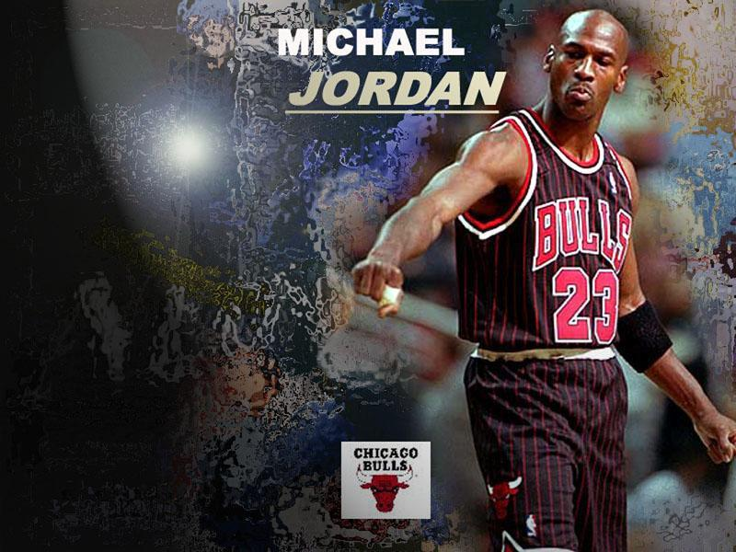
* O superstar do basquete, Michael Jordan, foi cortado do time de basquete da escola.

Slide 3
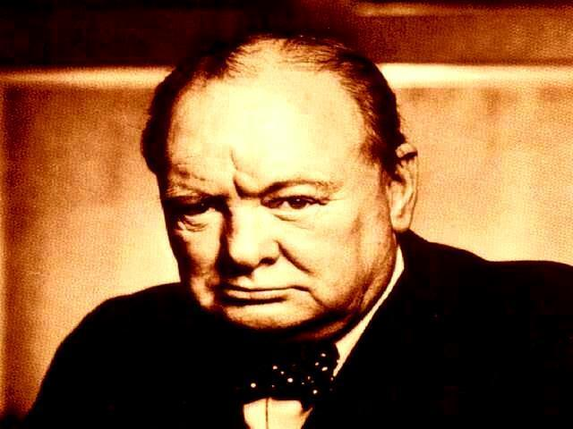
* Winston Churchill repetiu a sexta série. Veio a ser primeiro ministro da Inglaterra somente aos 62 anos de idade, depois de uma vida de perdas e recomeços.
Sua maior contribuição aconteceu quando já era um "cidadão idoso".

Slide 4
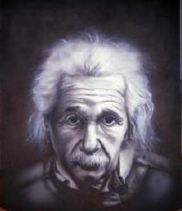
* Albert Einstein não sabia falar até os 4 anos de idade e só aprendeu a ler aos 7.
Sua professora o qualificou como "mentalmente lerdo, não-sociável e sempre perdido em devaneios tolos".
Foi expulso da escola e não foi admitido na Escola Politécnica de Zurique.

Slide 5

Em 1944, Emmeline Snively, diretora da agência de modelos Blue Book Modeling, disse à candidata Norman Jean Baker ( Marilyn Monroe) : "É melhor você fazer um curso de secretariado, ou arrumar um marido. "

Slide 6
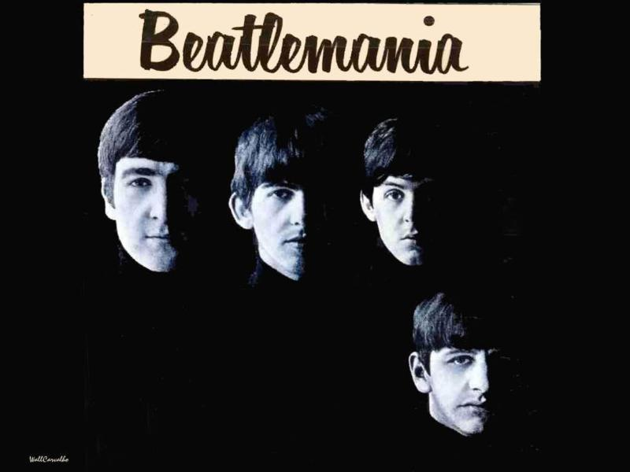
* Ao recusar um grupo de rock inglês chamado The Beatles, um executivo da Decca Recording Company disse : "Não gostamos do som. Esses grupos de guitarra já eram."

Slide 7
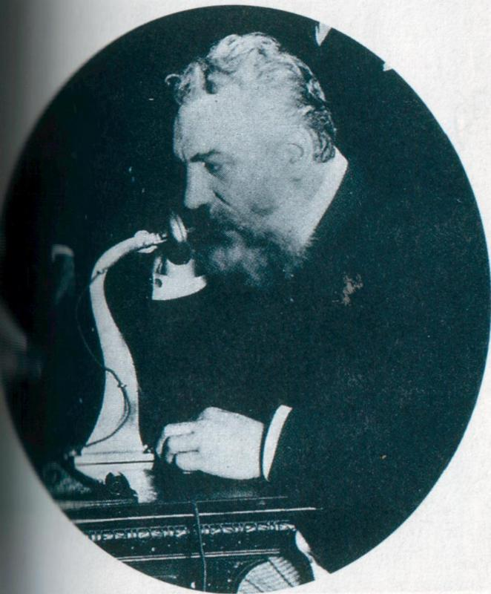
* Quando Alexander Graham Bell inventou o telefone, em 1876, não tocou o coração de financiadores com o aparelho. O Presidente Rutheford Hayes disse: "É uma invenção extraordinária, mas quem vai querer usar isso ?"

Slide 8
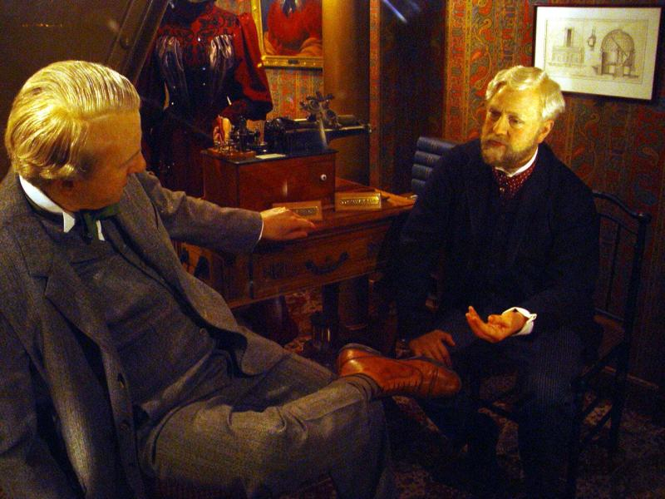
* Thomas Edison fez duas mil experiências para conseguir inventar a lâmpada. Um jovem repórter perguntou o que ele achava de tantos fracassos. Edison respondeu : "Não fracassei nenhuma vez. Inventei a lâmpada. Acontece que foi um processo de 2.000 passos."

Slide 9
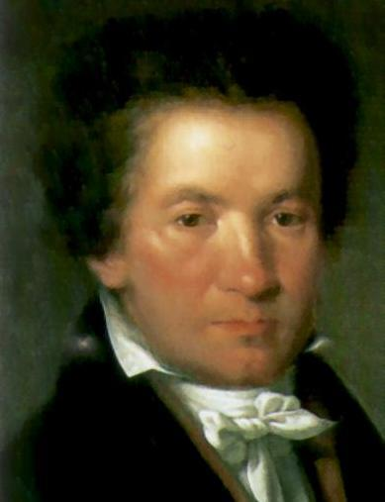
* Aos 46 anos, após anos de perda progressiva da audição, o compositor alemão Ludwig van Beethoven ficou completamente surdo. No entanto, compôs boa parte de sua obra, incluindo três sinfonias, em seus últimos anos.

Slide 10
Por isso não devemos achar nunca que NOSSO TEMPO acabou . Enquanto estivermos aqui, há algo para aprendermos e, muito possivelmente, alguém para aprender conosco também.
VAI DESISTIR?

